Slide 1
СЕМЕЙНОЕ ХОЗЯЙСТВО Урок обществознания в 5 классах
Выполнила : учитель истории и обществознания МБОУ Зерносовхозской СОШ имени М.Н. Костина п. Новоселки Блинова Лидия Владимировна

Slide 2
Сегодня на уроке
Что должен делать каждый член семьи?
Как распределить домашние обязанности: поровну, по желанию, по силам или по способностям?
Можно ли облегчить домашний труд?
Что ты можешь сделать своими руками для удобства и уюта в доме?

Slide 3
Цели урока
Формирование представления о ведении домашнего хозяйства; обязанностях членов семьи; семейном благополучии;
Развитие навыков анализа, обобщения, использования жизненного опыта и знаний, полученных на других уроках и практике;
Формирование азов семейного воспитания, активной жизненных позиций, уважения к труду членов семьи.

Slide 4
Совместный труд семьи помогает удовлетворить необходимые для жизни потребности
ПИЩА
ОДЕЖДА
ЖИЛЬЕ
ОТДЫХ
ОБЩЕНИЕ
ТВОРЧЕСТВО

Slide 5
Распределение трудовых обязанностей в семье
ОБЯЗАННОСТИ МАМЫ
ОБЯЗАННОСТИ ПАПЫ
МОИ ОБЯЗАННОСТИ
?
?
?
ОБЯЗАННОСТИ ДРУГИХ ЧЛЕНОВ СЕМЬИ
?

Slide 6
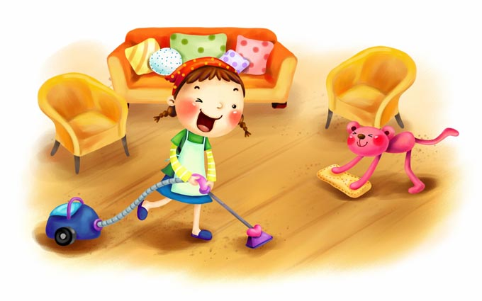
СДЕЛАЙ Своими руками
Продолжим список домашних дел…..

Slide 7
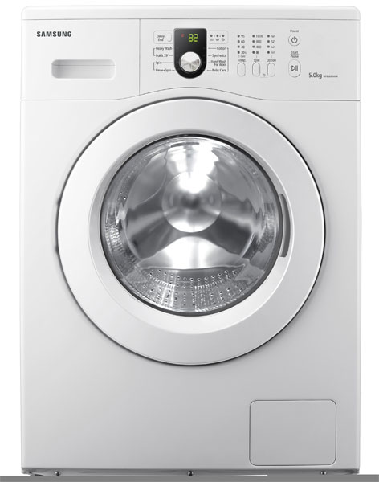
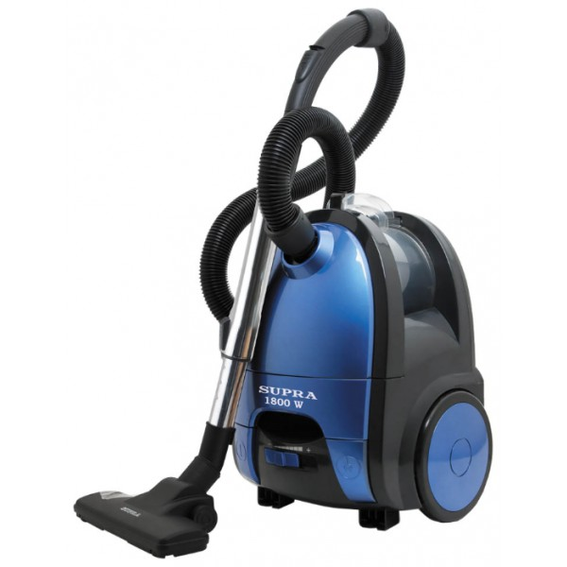
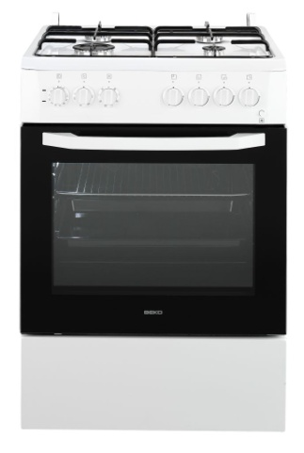
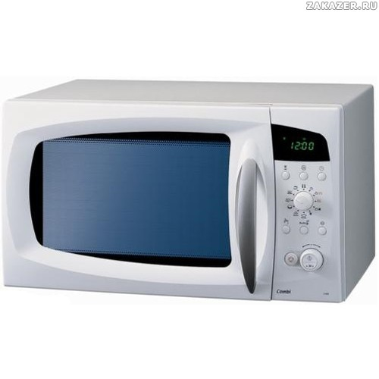
Облегчим домашний труд

Slide 8
Правила Ведения Домашнего хозяйства
Экономия семейных ресурсов
Финансовые ресурсы
Материальные ресурсы
Трудовые ресурсы
Энергетические ресурсы

Slide 9
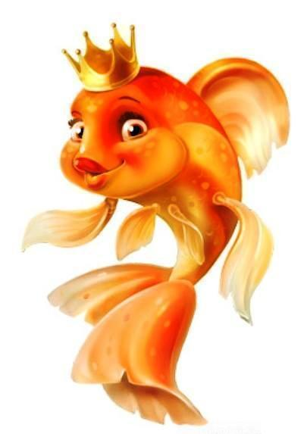
ПОСЛОВИЦЫ И ПОГОВОРКИ О ТРУДЕ
Без труда не вытащишь и рыбку из пруда
Семь раз отмерь один раз отрежь

Slide 10
ПОСЛОВИЦЫ И ПОГОВОРКИ О ТРУДЕ
Как вы понимаете данные пословицы?
Терпенье и труд все перетрут,
Кто не работает, тот не ест,
Глаза страшатся, а руки делают,
Кто рано встает, тому Бог дает,
Делу - время, потехе – час,
От труда здоровеют, а от лени болеют.

Slide 11
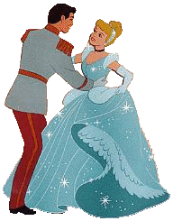
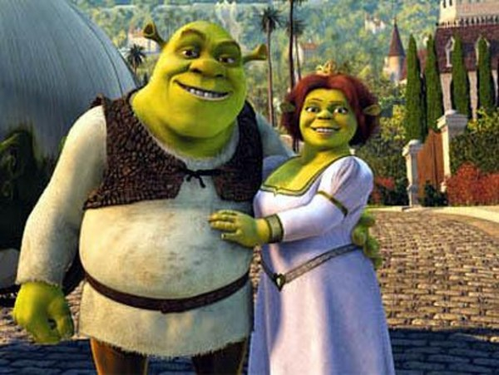
РАЧИТЕЛЬНЫЙ ХОЗЯИН
Кто в доме хозяин?
Какими качествами должен обладать хозяин дома?
Задание:
1 вариант: У нас дома хозяин - мама!
2 вариант: У нас дома хозяин - папа!

Slide 12
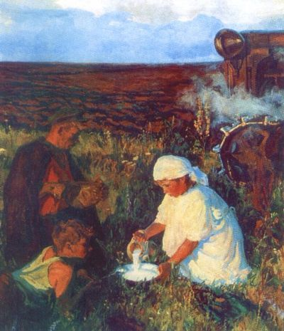
УЖИН ТРАКТОРИСТА, 1951 г. А. А. Пластов

Slide 13
Ответим на вопросы
Почему ужин проходит в поле?
Какие семейные обязанности сельских детей отражены в сюжете картины?
Какой труд можно охарактеризовать как совместный, а какой – как помощь-обязанность?

Slide 14
"Алгоритм изучения и раскрытия материала при помощи смысловых и логических схем"
Структура логических и смысловых схем
Основное понятие
Признаки, виды, функции
Отличительные черты
Указательные стрелки

Slide 15
Составим схему: «Семейное хозяйство»
Отличия
Цель
Совместные дела

Slide 16
Домашняя работа
СОСТАВИТЬ ПАМЯТКУ: «ПРАВИЛА ВЕДЕНИЯ ДОМАШНЕГО ХОЗЯЙСТВА В МОЕЙ СЕМЬЕ»

Slide 17
Список источников
1. Обществознание. 5 класс: учебник для общеобразоват. организаций, Л.Н. Боголюбов, Н.Ф. Виноградов, Н.И. Городецкая; под ред. Л.Н. Боголюбова, Л.Ф. Ивановой – М.: Просвещение, 2013.- 127 с.
2. Сайты используемых картинок
1. Картинка: домашние дело мыть пол http://www.znaikak.ru/design/pic/visred/Detiubir.png
2. Картинка: домашнее дело пылесосить
http://img0.liveinternet.ru/images/attach/b/4/104/535/104535718_large_39.jpg
3. Картинка: стиральная машина
http://city.shop.by/pics/items/img_stiralnaya_mashina_samsung_wf8500nhw.jpg
4. Картинка: пылесос
http://trirozetki.ru/image/cache/data/mx/b1213113304_img_id8329930706633546304-600x600.jpg

Slide 18
Список источников
5. Картинка: микроволновая печь
http://im6-tub-ru.yandex.net/i?id=186289489-38-72&n=21
6. Картинка: газовая плита
http://beko.technoportal.ua/img/kuhonnye-plity/normal/beko_beko_css_62110_dw_13336557681583.jpg
7. Картинка: деньги
http://www.spekulyant-ru.ru/service/finance/foto/1483694_1.jpg
8. Картинка: посуда
http://orshatut.by/wp-content/uploads/2012/06/1305384039_default.jpeg
9. Картинка: труд человека
http://www.vladtime.ru/uploads/posts/1272349868_dd_07_imidzhbilde.jpg
10. Картинка: лампочка
http://saratov.freeadsin.ru/content/root/users/2013/20130914/u489967/images/201309/f20130914234142-elektrik.jpg

Slide 19
Список источников
11. Картинка золотая рыбка: http://img0.liveinternet.ru/images/attach/c/4/82/138/82138312_i6102.jpg
12. Картинка принц и принцесса http://www.bglog.net/ClientFiles/d8b83c57-8627-4488-8f2f-4718347d8dbf/cindy-prince002.gif
13. Картинка: Шрек http://www.geocaching.hu/userimages/2007-02/5722_20070206_185200.jpg
14. Картинка: ножницы
http://cs4135.userapi.com/u12452221/-1/x_ae180871.jpg
15. УЖИН ТРАКТОРИСТА, 1951 г. А. А. Пластов
http://static.ladydrive.ru/images/4ae3fd48a614f.jpg

Slide 20
Спасибо за внимание!

Slide 21
Информация
------------ПРОЧИТАТЬ--------------
Здравствуйте дорогие пользователи и гости этого сайта. На этом сайте вы найдете: сочинения, презентации, тестники вопрос ответ, различные видеоуроки. Так же у вас есть возможность и выкладывать свои сочинения и презентации. С Уважением администрация сайта.
______________________________________________
Все для школьника: www.tdk-valihanova.at.ua
Новое на сайте: www.tdk-valihanova.at.ua/load/
Наш форум: www.tdk-valihanova.at.ua/forum/

